Slide 1
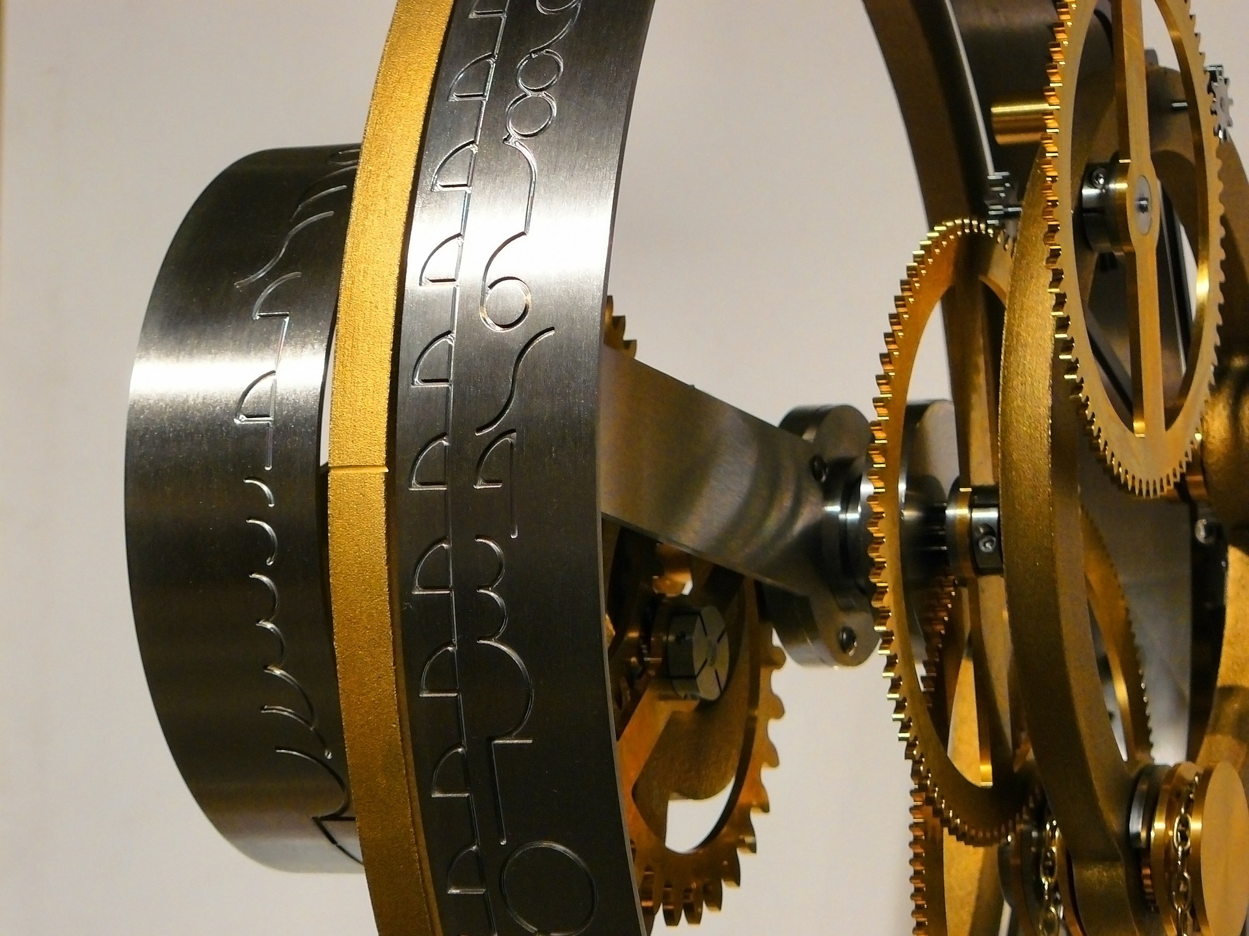


Итератори
ООП
Учителски екип
Обучение за ИТ кариера
https://it-kariera.mon.bg/e-learning/

Slide 2

Съдържание
Базови шаблони за дизайн (Design Patterns)
Iterator шаблон
Итератори
IEnumerable<T> интерфейс
yield return
params

Slide 3
Шаблони в проектирането (Design Patterns)
Общовалидни повторяеми решения на обичайни проблеми в софтуерния дизайн
Предоставят тествани и доказани в разработката модели
Подпомагат четливостта на кода за разработчици, вече запознати с тези шаблони

Slide 4
Шаблон Iterator
Client
Collection
+ createTraversalObject() :
TraversalAbstraction
TraversalAbstraction
+ first()
+ next()
+ isDone()
Concrete Collection
+ createTraversalObject()
Concrete Traversal
+ first()
+ next()
+ isDone()

Slide 5
IEnumerable<T>
Основен интерфейс в .NET, позволяващ просто обхождане на колекция
Съдържа един-единствен метод GetEnumerator(), който връща един IEnumerator<T>
Клас, реализиращ IEnumerable<T> може да бъде използван за обхождане с цикъла foreach

Slide 6
IEnumerable<T> – пример
public interface IEnumerable<T> : IEnumerable
{
IEnumerator<T> GetEnumerator();
}
// Non-generic version (compatible with the legacy .NET 1.1)
public interface IEnumerable
{
IEnumerator GetEnumerator();
}

Slide 7
IEnumerator<T>
Предоставя последователно, еднопосочно обхождане на колекция от произволен тип
Методи
MoveNext() – премества итератора към следващия елемент в колекцията.
Reset() – връща итератора на началната му позиция
Свойства
Current – връща елемента от колекцията, който е на текущата позиция на итератора

Slide 8
IEnumerator<T> – пример
public interface IEnumerator<T> : IEnumerator
{
bool MoveNext();
void Reset();
T Current { get; }
}
public interface IEnumerator
{
bool MoveNext();
void Reset();
object Current { get; }
}

Slide 9
Yield Return
Указва, че методът, в който се появява, е итератор
Опростява реализацията на IEnumerator<T>
Връща един елемент за всяко повторение на цикъла
private readonly List<Book> books;
public IEnumerator<Book> GetEnumerator()
{
for (int i = 0; i < this.books.Count; i++)
yield return this.books[i];
}

Slide 10
Params
Приема променлив брой параметри
Само една params команда е допустима в декларацията на метод
Трябва винаги да е последна
PrintNames("Pesho", "Stamat", "Jivko", "Stavri");
public static void PrintNames(params string[] names)
{
foreach(var name in names)
Console.WriteLine(name);
}

Slide 11
Задача: итератор за библиотека
Създайте клас Library, който трябва да съдържа колекция от книги и реализирайте IEnumerable<Book> интерфейса
Book
<<IEnumarable<Book>>>
Library
+ Title: string
+ Year: int
+ Authors: List<string>
- books: List<Book>

Slide 12
Задача: итератор за библиотека (2)
Вътре в класа Library създайте вложен клас LibraryIterator, който реализира IEnumerator<Book>
<<IEnumerator<Book>>>
LibraryIterator
-currentIndex: int
-books: List<Book>
+ Current: Book
+Reset(): void
+MoveNext(): bool
+Dispose(): void

Slide 13
Решение: итератор за библиотека
public class Book
{
public Book(string title, int year, params string[] authors)
{
this.Title = title;
this.Year = year;
this.Authors = authors;
}
public string Title { get; private set; }
public int Year { get; private set; }
public IReadOnlyList<string> Authors { get; private set;}
}

Slide 14
Решение: итератор за библиотека (2)
public class Library : IEnumerable<Book>
{
private List<Book> books;
public Library(params Book[] books)
{
this.books = new List<Book>(books);
}
public IEnumerator<Book> GetEnumerator()
{
return new LibraryIterator(this.books);
}
IEnumerator IEnumerable.GetEnumerator()
=> this.GetEnumerator();
}

Slide 15
Решение: итератор за библиотека (3)
private class LibraryIterator : IEnumerator<Book>
{
private readonly List<Book> books;
private int currentIndex;
public LibraryIterator(IEnumerable<Book> books)
{
this.Reset();
this.books = new List<Book>(books);
}
public void Dispose() {}
public bool MoveNext()
=> ++this.currentIndex < this.books.Count;
public void Reset() => this.currentIndex = -1;
public Book Current => this.books[this.currentIndex];
object IEnumerator.Current => this.Current;
}

Slide 16

Обобщение
Итератори
IEnumerable<T> интерфейса позволява просто обхождане на колекция с цикъл foreach
IEnumerator<T> интерфейсa предоставя методите за обхождане на колекцията
yield return връща отделния елемент от колекцията
Params приема променлив брой параметри

Slide 17
Итератори
https://it-kariera.mon.bg/e-learning/

Slide 18




Министерство на образованието и науката (МОН)
Настоящият курс (презентации, примери, задачи, упражнения и др.) е разработен за нуждите на Национална програма "Обучение за ИТ кариера" на МОН за подготовка по професия "Приложен програмист"
Курсът е базиран на учебно съдържание и методика, предоставени от фондация "Софтуерен университет" и се разпространява под свободен лиценз CC-BY-NC-SA

